Slide 1
[ DIAPORAMA ELEVES ] Manipulation et infox Devenir un bon fact-checkeur d’images et de vidéos

Slide 2
1. Info et Infox
Définitions, crédibilité et identification de différents types de désinformation

Slide 3
Définitions
Information : “Nouvelle communiquée par une agence de presse, un journal, la radio, la télévision. ” (Larousse.fr)
Infox : information « mensongère ou délibérément biaisée », servant par exemple « à défavoriser un parti politique, à entacher la réputation d’une personnalité ou d’une entreprise, ou à contrer une vérité scientifique établie » (Journal Officiel, 4 octobre 2018).
Mésinformation (misinformation) : information fausse ou inexacte. Elle est associée aux fausses rumeurs, aux insultes et aux farces, tandis que la désinformation, plus délibérée est associée à des contenus malveillants tels que les canulars, le hameçonnage et la propagande informatique.” (Wikipedia, Version anglaise)

Slide 4
Information vs mé/désinformation
Information fiable
Information biaisée et fausse
But : informer
Focalisation sur les faits
Information vérifiée
Colle au sujet de manière équilibrée
Permet au lecteur de ne pas forcément être d’accord avec l’information en question
But : faire penser, ressentir, ou agir d’une manière spécifique
Focalisation sur ce qui peut attirer l’attention – mélange de faits et de mensonges
Rumeurs et mensonges provenant d’une seule source
Déclenche des émotions
Tente de convaincre le lecteur de certaines opinions

Slide 5
Exercice en petits groupes
Brainstorm: essayez de trouver 10 sources d’informations différentes
Placez les sur une échelle de 1 à 10 selon leur degré de fiabilité
1
10
Pas du tout fiable
Extrêmement fiable

Slide 6
Discussion – Les sources d’information
Comment et où suivez-vous les actualités ?
Qu’est-ce qu’une bonne source d’information ?
Qu’est-ce qui détermine qu’une source d’information est bonne ou mauvaise ?

Slide 7
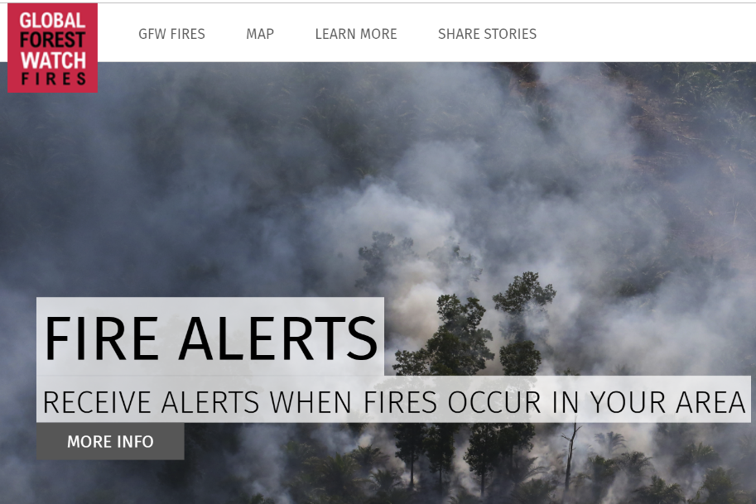
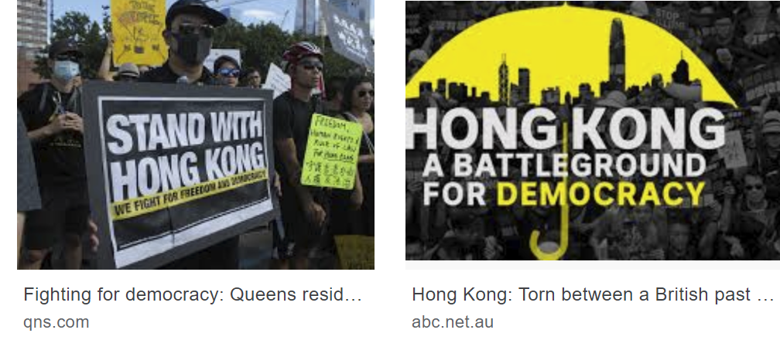
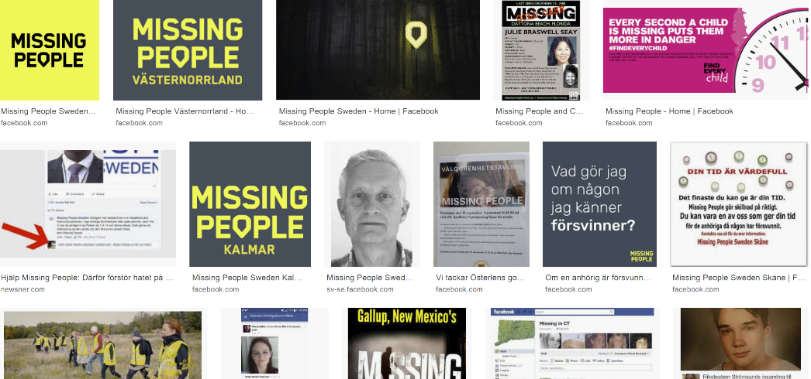
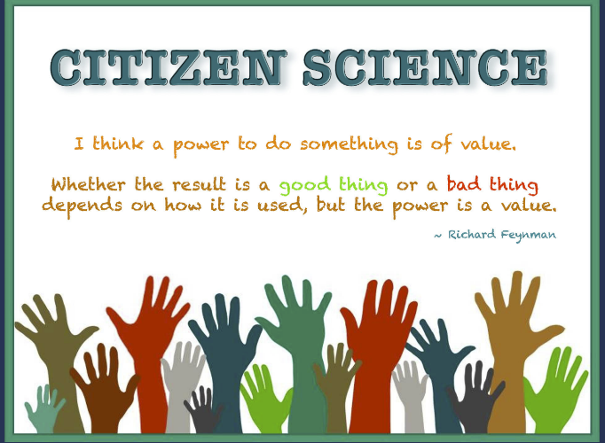
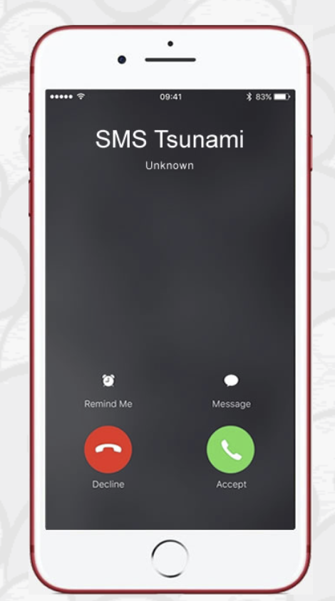
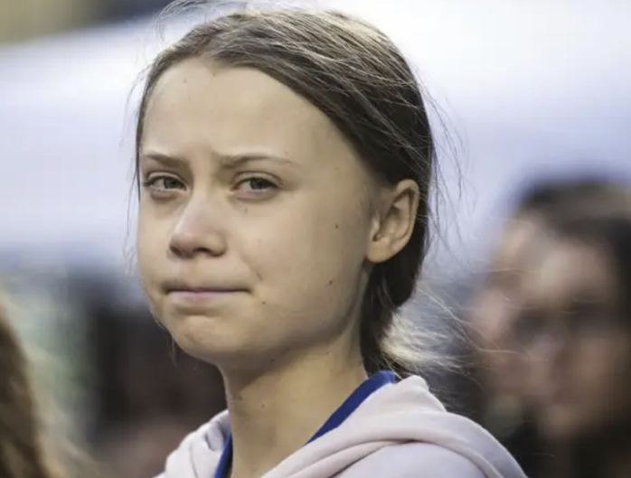
Informations et nouveaux médias peuvent soutenir les citoyens

Slide 8
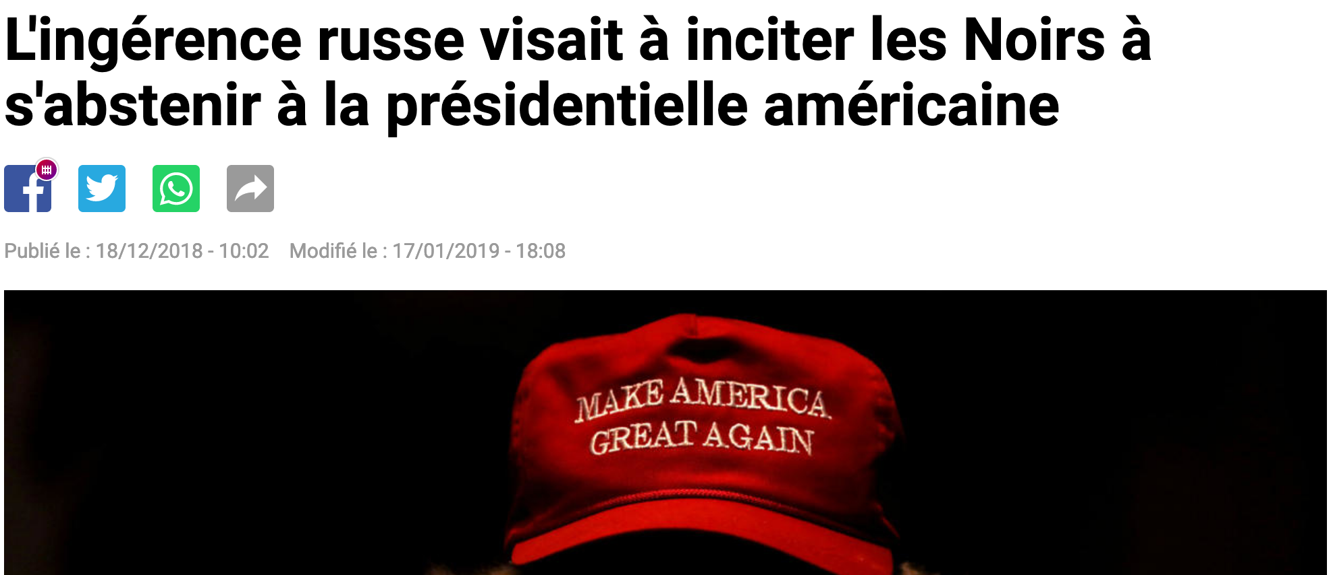
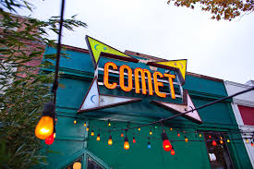
Infox et désinformation peuvent alimenter les conflits
Pizzagate aux USA
Trolls russes qui polarisent le débat
Lynchage en Inde
Crise des Rohingyas
Notes:
Troll: personne qui poste des messages tendancieux sur les forums internet afin d'alimenter les polémiques. (L’internaute)

Slide 9
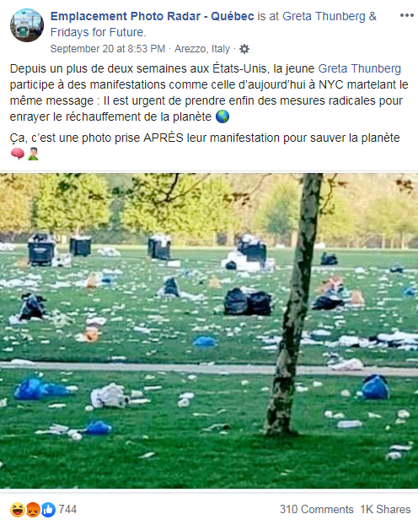
Infox et désinformation peuvent manipuler les citoyens dans leur pensée et leurs actes
Une photo d’un parc couvert d’ordures a été partagée plusieurs milliers de fois sur Facebook en quelques jours, dans des publications assurant qu’il s’agit de détritus abandonnés après une manifestation récemment organisée par la jeune militante du climat Greta Thunberg à New York. C’est faux : il s’agit d'une photo prise à Hyde Park à Londres après un événement pour la légalisation du cannabis.
www.viralgranskaren.se
Notes:
source : AFP Factuel https://factuel.afp.com/non-des-ecolos-nont-pas-degrade-ce-terrain-lors-dune-manifestation
Greta Thunberg inspire aussi les fausses informations :
https://factuel.afp.com/autour-du-monde-greta-thunberg-inspire-aussi-les-fausses-informations

Slide 10
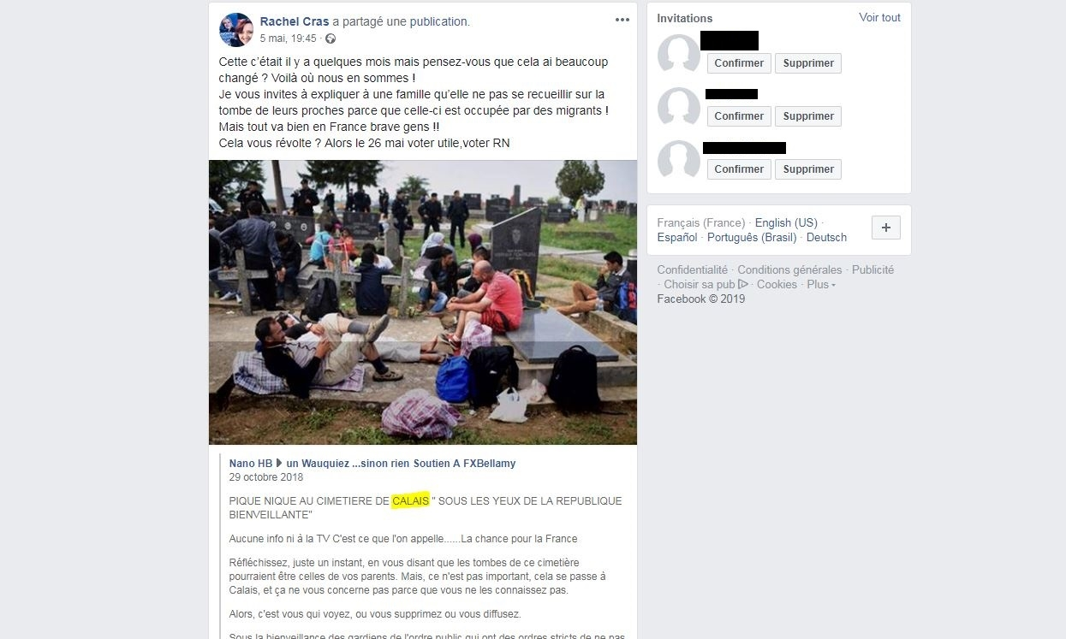
Infox et désinformation peuvent manipuler les citoyens dans leur pensée et leurs actes
Il s'agit en réalité d'un groupe de migrants coincés du côté croate, entre deux postes-frontières (serbe et croate) le 24 septembre 2015.
Mélange d'images et de faux et vrais textes / non corrélés
Images> Vrai
Texte> Faux
Contexte> Faux
Notes:
explications AFP Factuel : https://factuel.afp.com/non-cette-photo-ne-montre-toujours-pas-un-pique-nique-dans-un-cimetiere-calais

Slide 11
Qui essaye de nous tromper en ligne ?
Sites viraux / pièges à clics - pour gagner de l’argent, utilisation
de termes aguichants comme ”choquant” ”étonnant” ”potins” ”scandale”, etc
Sites satiriques – pour attirer des commentaires amusants ou intelligents
Arnaqueurs – pour voler votre argent ou votre identité
Acteurs idéologiques – pour faire la propagande d’une vision biaisée du monde
Acteurs étrangers – pour provoquer des désordres de l’information et/ou attiser la cyberguerre
Personnes ordinaires – pour le plaisir de partager sans se soucier du reste
Pourquoi ?
Argent
Pouvoir
Réputation et amusement

Slide 12
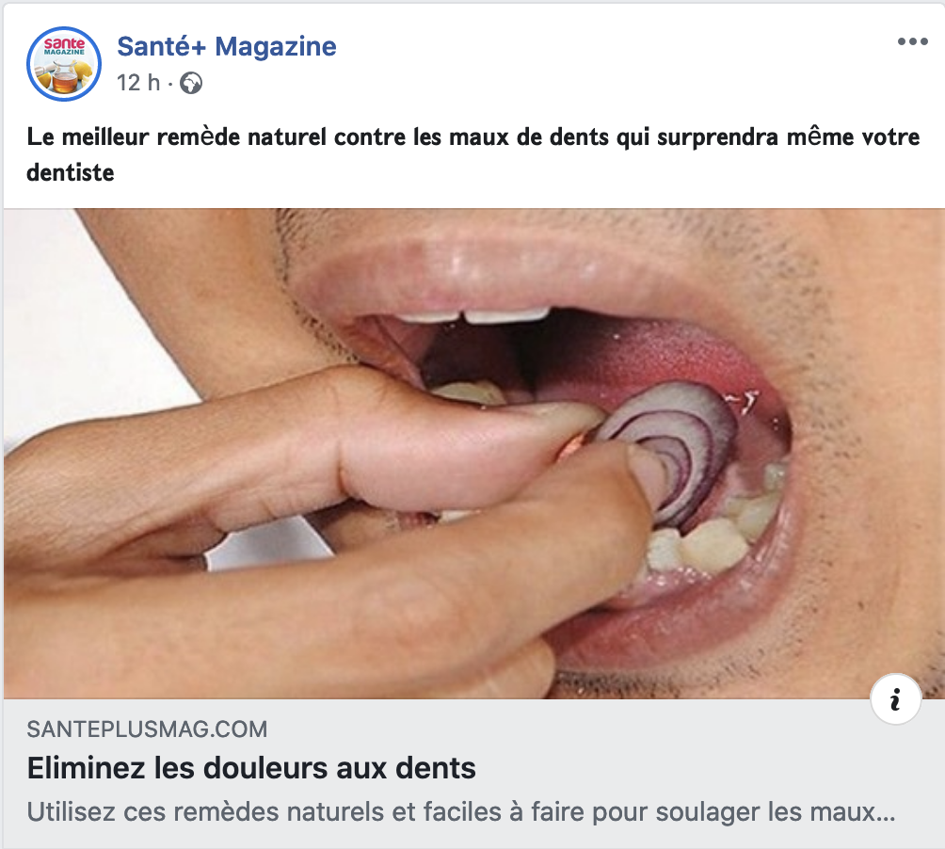
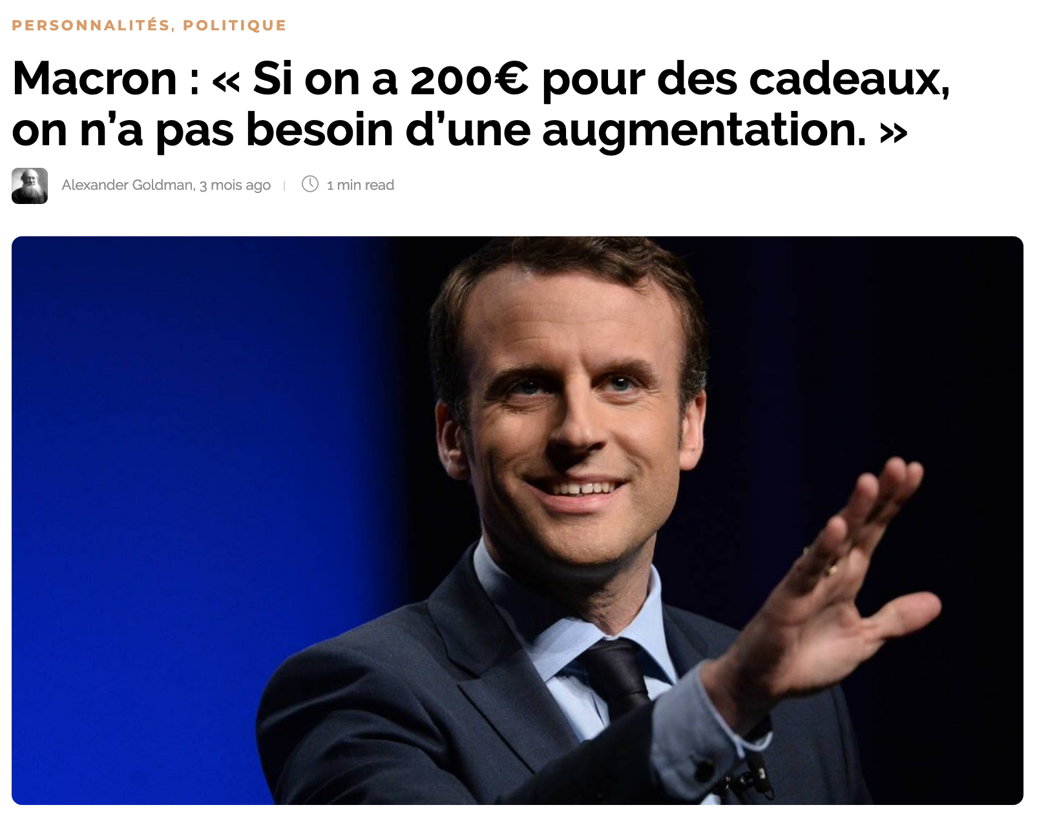
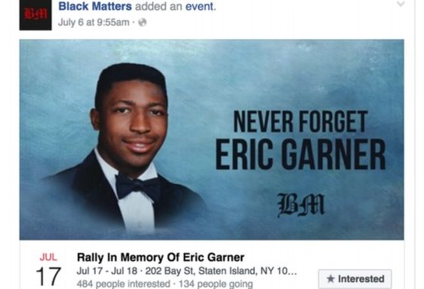
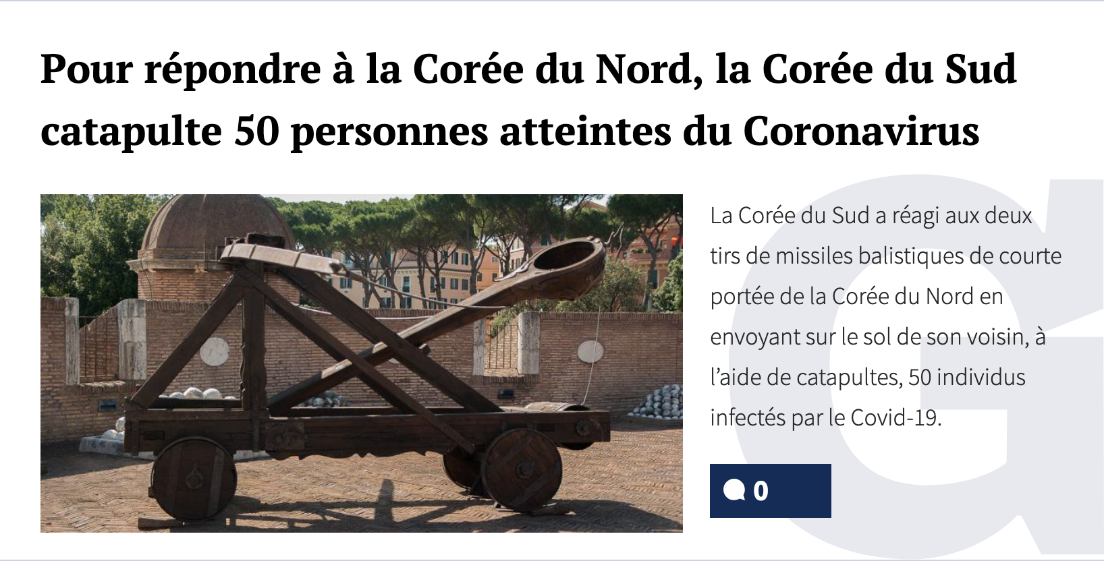
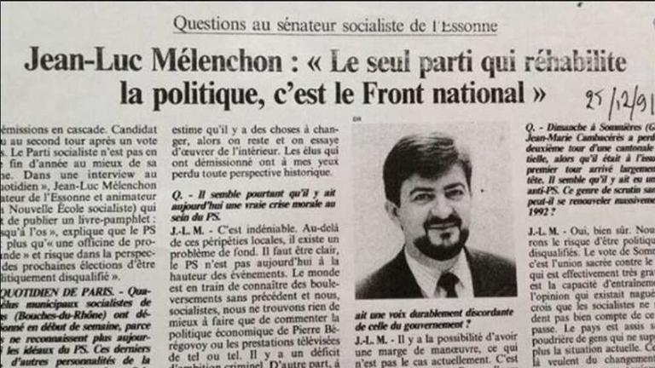
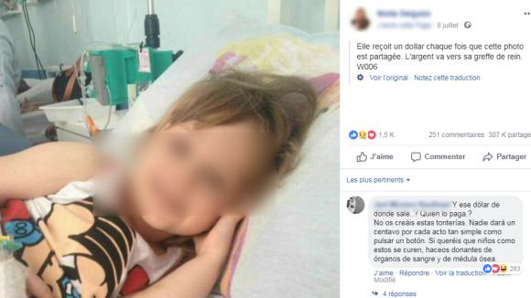
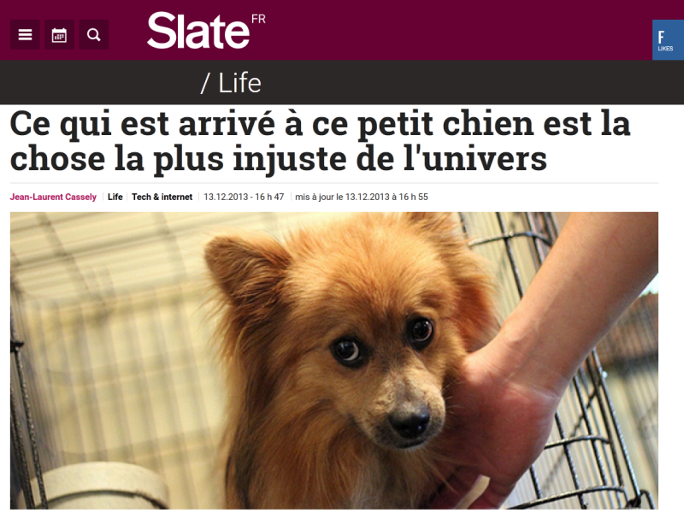
Différents types de désinformation
2
4
3
1
1
Qui essaye de nous tromper en ligne ?
5
6
7
8

Slide 13
Identifiez les différents types de désinformation en petits groupes
Asssociez A-F avec 1-8.
A. Sites viraux – pièges à clics pour gagner de l’argent, utilisation des termes ”choquant” ”étonnant” ”potins”
B. Sites web satiriques – pour des commentaires amusants ou intelligents
C. Arnaqueurs – essayent de voler votre argent ou votre identité
D. Acteurs idéologiques – propagandes d’une vision du monde biaisée
E. Acteurs étrangers – trolls et désordres de l’information
F. Personnes ordinaires – partager sans se soucier du reste

Slide 14
Classifiez en fonction de la nuisance
Classez les éléments du plus nuisible au moins nuisible
En quoi certaines informations trompeuses sont-elles plus nuisibles que d’autres ?

Slide 15
Partage des résultats en collectif,
discussion

Slide 16
2. Agir face à la mésinformation et à la désinformation individuellement
Comprendre la manipulation d’images avec InVID

Slide 17
Réfléchir et agir comme un fact-checkeur
Qui se cache derrière cette information ? Est-ce que la source souhaite informer ou manipuler le lecteur dans le but de le faire cliquer, penser, ressentir ou acheter quelque chose ? Dans quel contexte a-t-elle été produite ? Vérifier la fiabilité de la source sur Wikipédia ou d’autres sources via Google.
Quelle est la preuve ? S’agit-il d’un argument logique basé sur des faits, de la neutralité et de la scientificité et non sur des émotions ou des opinions? Est-ce un compte rendu direct de l’incident ou s’agit-il d’un reportage supplémentaire d’une nouvelle provenant d’une source différente ? Les images proviennent-elle de l’événement en question ? Effectuez une recherche d’image inversée pour vérifier si elles ont été manipulées ou déplacées.
Que disent les autres sources ? Pouvez-vous retrouver ces nouvelles sur d’autres sites d’actualités qui confirment ou contredisent indépendamment l’information ? Gardez à l’esprit que le référencement en tête de liste sur Google n’indique pas nécessairement des sources de bonne qualité !
Notes:
Wineburg, S. and S. McGrew (2019). "Lateral reading and the nature of expertise: Reading less and learning more when evaluating digital information. ." Teachers College Record in press. McGrew, S., et al. (2019). "Improving university students’ web savvy: An intervention study." British Journal of Educational Psychology.

Slide 18
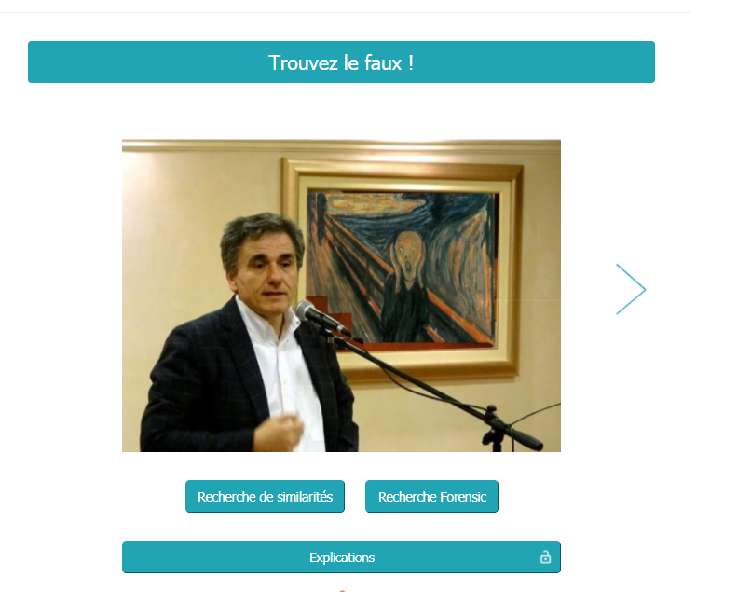
Exemples de fact-checking visuel à visionner sur InVID / onglet interactif Recherche d’image inversée et forensic

Slide 19
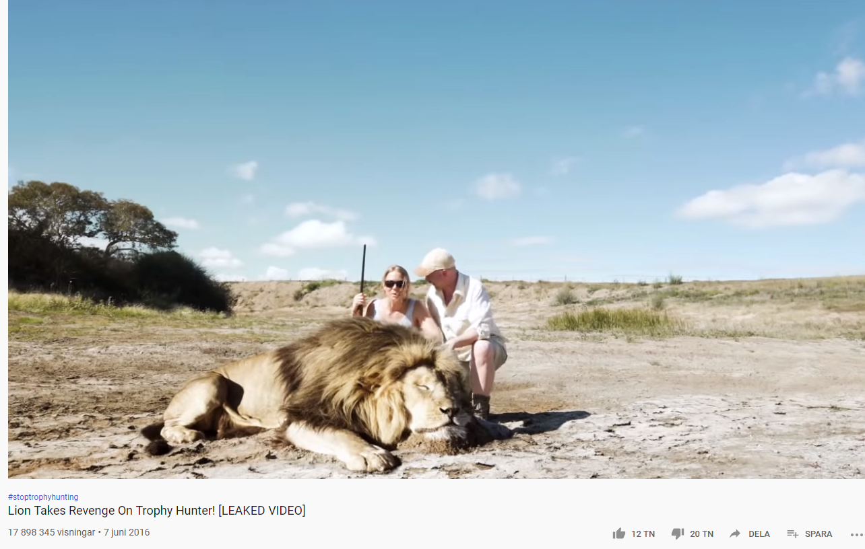
L’outil Images clés permet de le savoir…
Le lion a-t-il pris sa revanche ?
https://www.youtube.com/watch?v=zNuuWWUkp8E

Slide 20
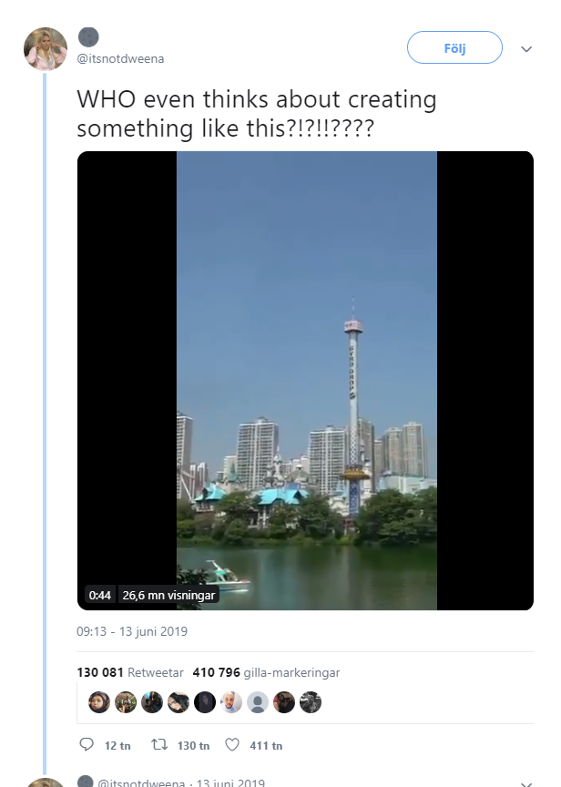
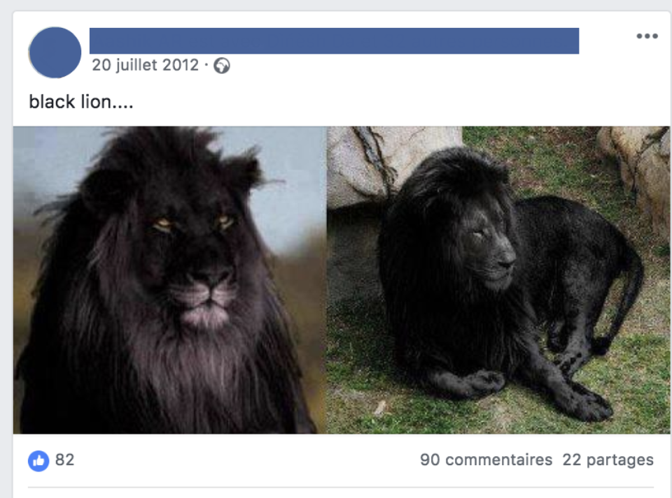
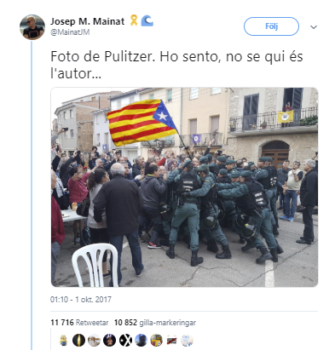
Enquêtez sur les actualités en ligne avec Invid
Téléchargez le plug in
Notes:
x

Slide 21
Qui est à l’origine de cette information ? Quelle est la preuve ? Que disent les autres sources ?
Fiable, biaisé, faux ? Enquêtez en petits groupes
Similarité
http://monstone.centerblog.net/481-le-lion-noir
1) Similarité: Vérifiez! Effectuez une recherche d’image inversée pour connaître l’origine des images et les possibles manipulations effectuées. Explorez plusieurs moteurs de recherche, comme Yandex, Bing et Google.
Commencez par cliquer sur cette publication sur Imgur
Cliquez droit sur l’image et utiliser “ Fake video news debunker by Invid” pour faire une recherche d’image inversée sur Yandex etc.
Cette publication est-elle fiable ? Pourquoi ?
2) Forensic: Vous êtes le détective ! Repérez ce qui a pu être manipulé.
Commencez par cliquer sur cette publication sur Twitter
Cliquez droit sur l’image et utiliser “ Fake video news debunker by Invid” – puis Forensic. Soumettre et faire défiler vers le bas. Cette publication est-elle fiable ? Pourquoi ?
3) Images clés : Analysez la vidéo!
Commencez par cliquer sur cette vidéo publiée sur Twitter
Utilisez l’outil Images clés sur InVID. Ajoutez le lien Twitter dans Images clés. Utilisez la loupe pour voir le nom du manège. Puis, faites une recherche d’image inversée. Cette publication est-elle fiable ?
https://twitter.com/MainatJM/status/914402135734996993
Forensic
Images clés
https://twitter.com/itsnotdweena/status/1139204212762578945

Slide 22
Partage des résultats en collectif, discussion

Slide 23
Pour une bonne gestion de l’information
Définir des filtres quant aux sources fiables - par exemple, en privilégiant les fils d’actualités de médias traditionnels
Faire attention aux cadres et aux designs fallacieux – ce qui est bien présenté peut s’avérer être tout à fait le contraire de ce qu’il prétend !
Utiliser plusieurs moteurs de recherches différents
Rechercher d’autres sources d’informations, revérifier!
Réfléchir avant de publier - partager avec précaution !
Garder la tête froide !
Notes:
D. Frau-Meigs, Faut-il avoir peur des « fake news »? La Documentation française, 2019

Slide 24
Un projet soutenu par la Commission europénne et, en France, par le ministère de la Culture Plus sur le projet : project-youcheck.com/ Contacts France : pascale@savoirdevenir.net sophia@savoirdevenir.net

